Slide 1
Kaip neišeinant iš namų gauti Jeilio universiteto sertifikatą... nemokamai?
Pristato psichologė, UK koordinatorė Uldė Sirtautaitė

Slide 2
Internetinės studijos
https://www.coursera.org/
https://www.khanacademy.org/
http://alison.com/
http://oyc.yale.edu/

Slide 3
https://www.coursera.org/

Slide 7
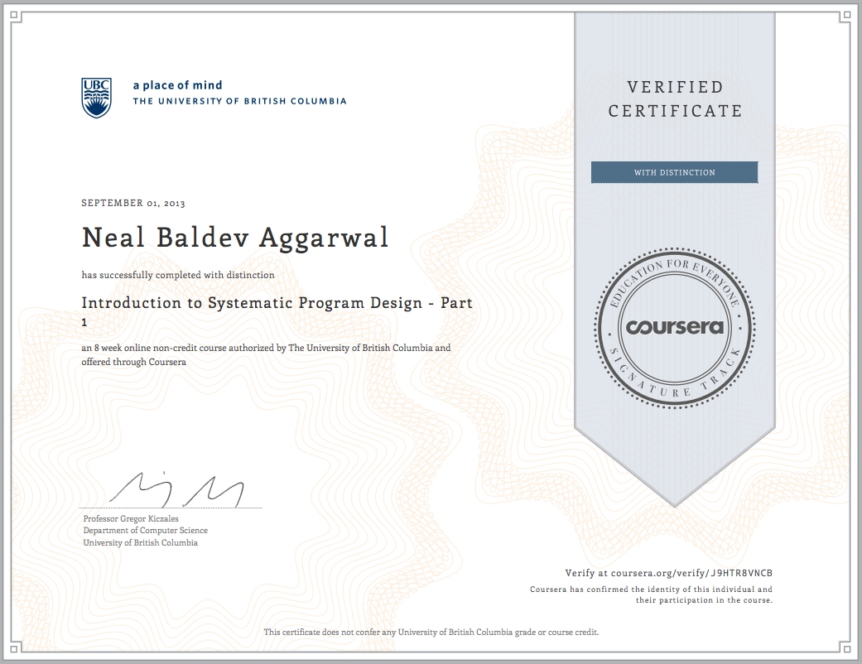

Slide 8
https://www.khanacademy.org/

Slide 9
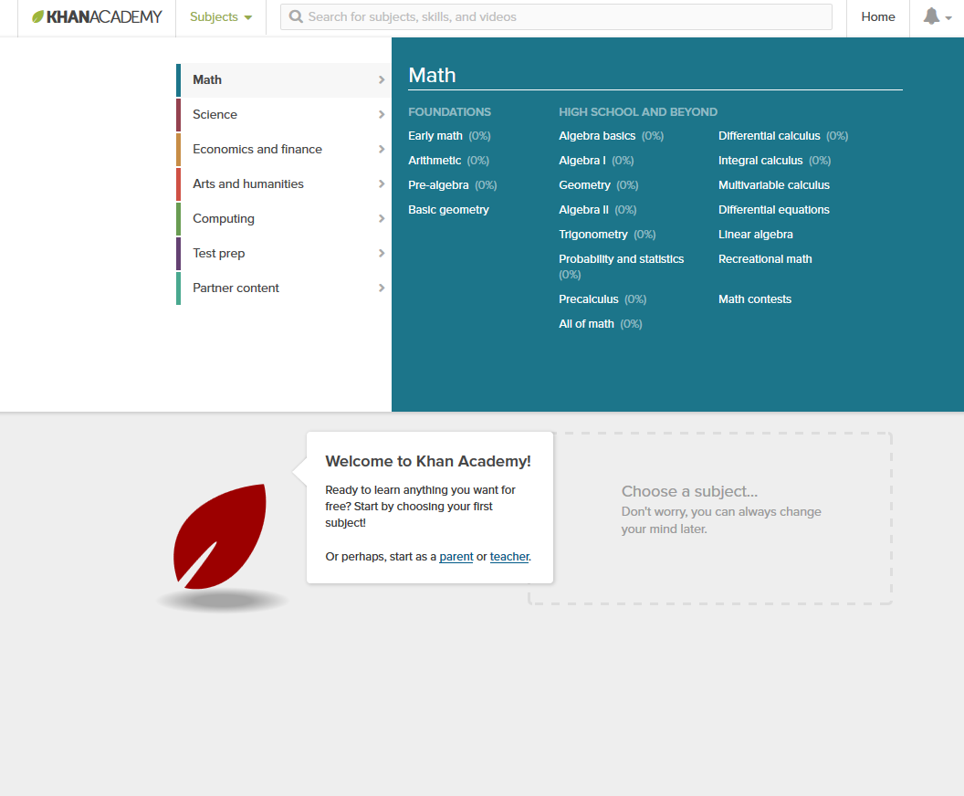

Slide 10
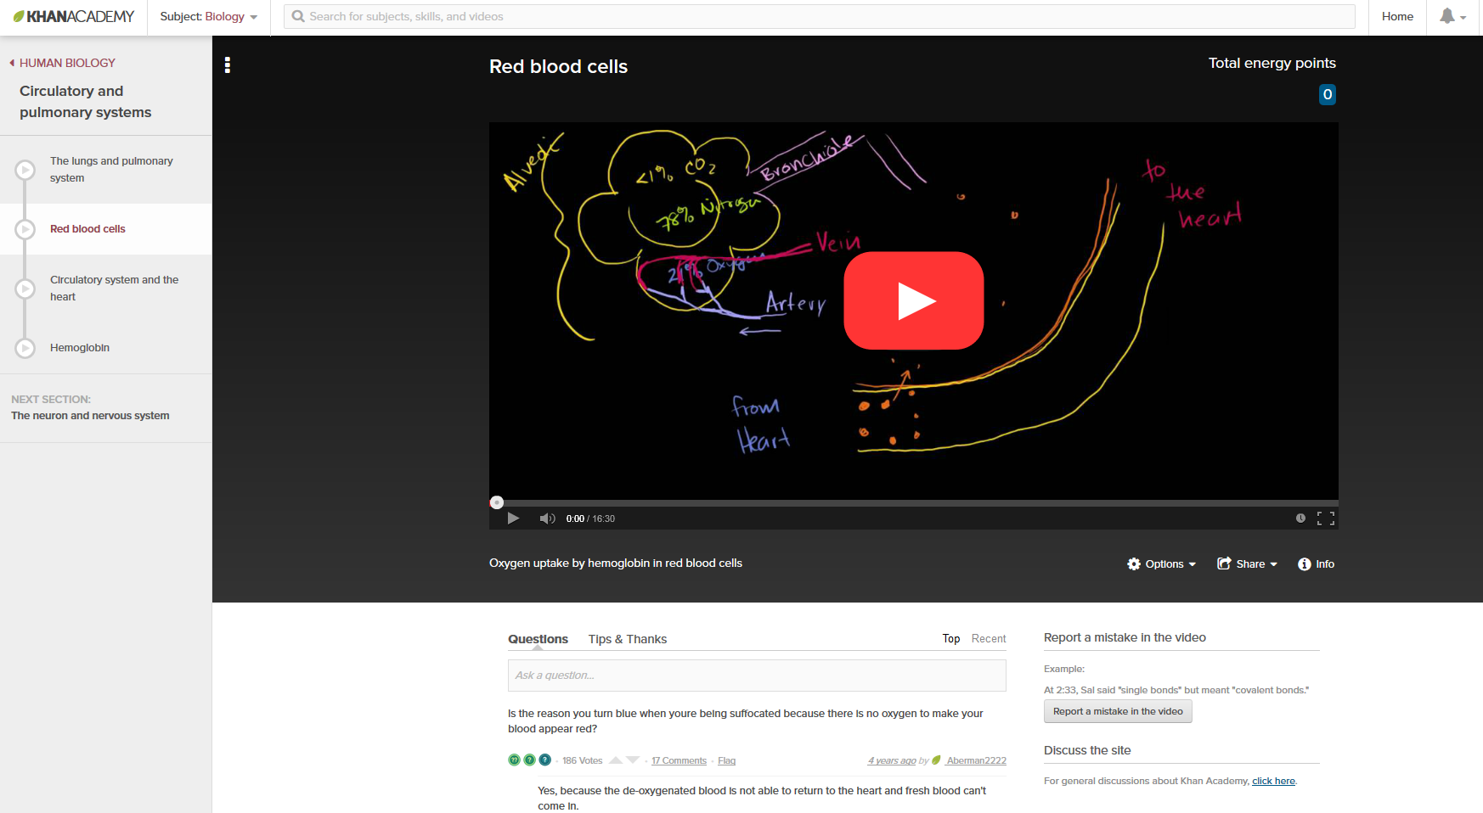

Slide 11
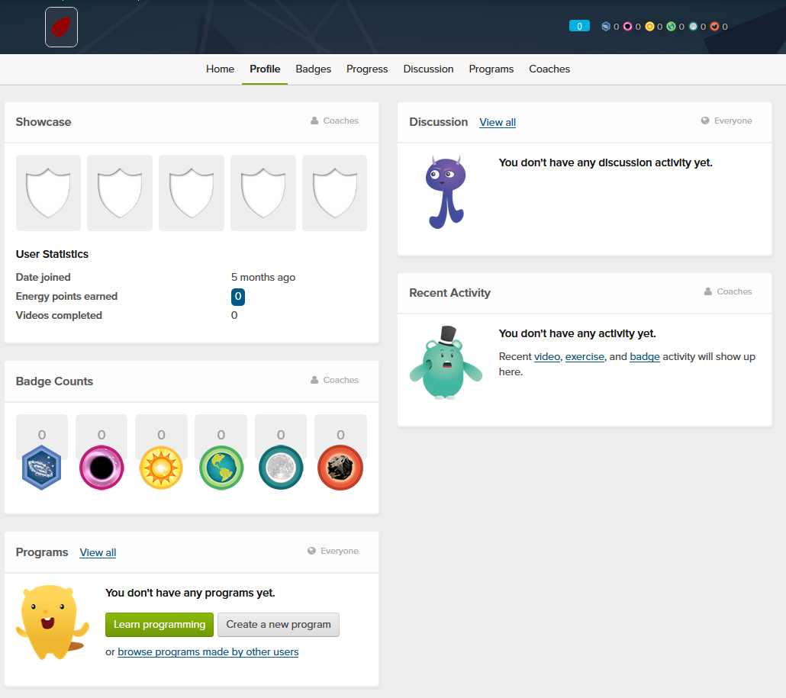

Slide 12
http://alison.com/

Slide 14
http://oyc.yale.edu/

Slide 17
Galimybės pabandyti tai, kas įdomu
http://www.etoro.com/
https://www.zooniverse.org/
http://www.crowdsourcing.org/

Slide 18
http://www.etoro.com/

Slide 21
https://www.zooniverse.org/

Slide 26
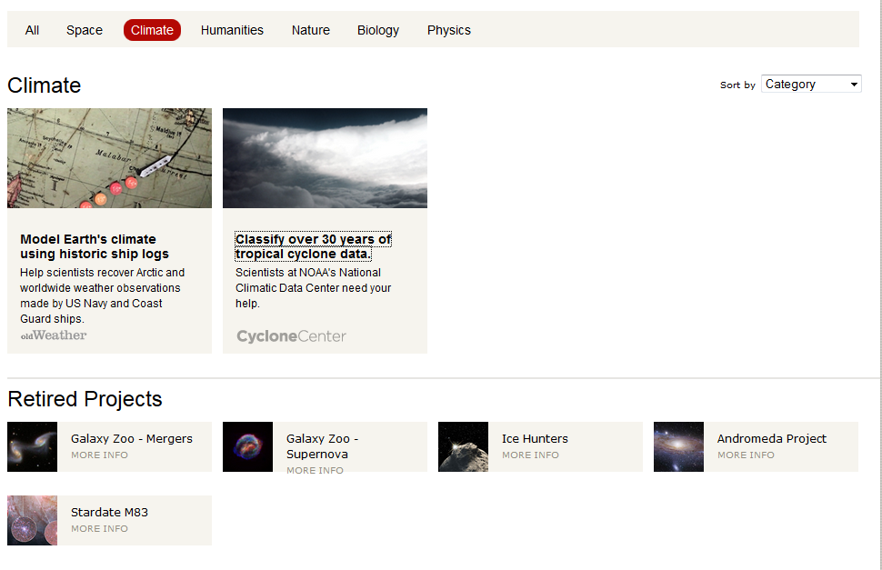

Slide 28
http://www.crowdsourcing.org/

